Slide 1
Senoji lietuvių literatūra
M.Mažvydas, M.Daukša, Radvanas, Sarbievijus, K.Donelaitis

Slide 2
Senoji lietuvių literatūra – tai kelis šimtmečius įvairiomis kalbomis daugybės žmonių kurtas tautos gyvenimo pasakojimas.

Slide 3
Jonas Radvanas
,,Radviliada“
Kada ir kokia kalba buvo sukurta poema?
Kokie istoriniai įvykiai minimi kūrinyje?
Koks istorinis asmuo aukštinamas šioje poemoje?

Slide 4
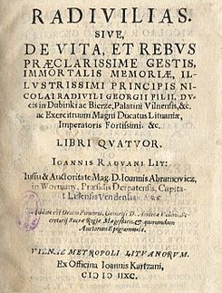
Vienas ryškiausių XVI amžiaus kūrinių Lietuvoje - žymaus renesanso poeto Jono Radvano poema „Radviliada“. Joje aprašytos Lietuvos pergalės Livonijos kare, tuometinės Lietuvos aukštuomenės puoselėta valstybinė ideologija, valstybės geografinis, istorinis, kultūrinis vaizdas. Vienas svarbiausių dalykų yra Lietuvos išaukštinimas.

Slide 5
Mikalojus Radvila Rudasis
,,Radviliadoje“ yra aprašomas kunigaikščio, kanclerio, Vilniaus vaivados Mikalojaus Radvilos Rudojo gyvenimas. Visi poemoje minimi faktai tikri, bet kai kas gali būti pagražinta arba nutylėta. Jis vaizduojamas kaip didikas patriotas, Tėvynės gynėjas.

Slide 6
Tėvynės vaizdas
LDK poemoje iškyla kaip didingas kraštas, o tos didybės ženklas yra girios, miškai. Poetas Lietuvą vaizduoja tokią, kokia ji buvo Vytauto laikais,- nuo Baltijos iki Juodosios jūros. Pabrėžiama karinė galia, didžiuojamasi sostine Vilniumi.

Slide 7
Sarbievijus
Lyrikos knygos
Kada ir kur kūrė Sarbievijus?
Kokia kalba užrašytos jo eilės?
Kokios svarbiausios jo lyrikos temos?

Slide 8
Kūrybos temos
Biblijos motyvai, filosofiniai apmąstymai, vidiniai išgyvenimai;
fatališko likimo tema, apgailestavimas dėl bėgančio laiko ir žemiškųjų vertybių laikinumo;
pasaulio netikrumo įspūdis,
stebima gamta, ja gėrimasi, žavimasi;
Lietuvos gamta idealizuojama;
ryškėja meilė tėvynei, jos istorijai ir gamtai

Slide 9
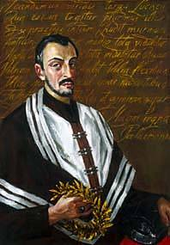
Motiejus Kazimieras Sarbievijus –
lenkų kilmės poetas, Baroko literatūros atstovas Lietuvoje, rašęs lotyniškai.

Slide 10
Martynas Mažvydas
,,Katekizmas“
Kuo reikšmingas M.Mažvydo ,,Katekizmas“?
Kur ir kada jis buvo sudarytas?
Kas sudarė ,,Katekizmą“?
Apie ką M.Mažvydas rašė ,,Knygelės pačios bylo lietuvininkump ir žemaičiump“?

Slide 11

Martyno Mažvydo knyga „Katekizmas“ kalba tartum žmogus, ji yra įasmeninta. Jau pirmomis eilutėmis ji kreipiasi į visus lietuvius: „Broliai, seserys,imkit mane skaitykit/ Ir tatai skaitydami permanykit“. Taip pati knygelė moko ir ragina žmones ją branginti, patiems mokytis ir mokyti vaikus: „Dieną ir naktį prieg savęs mane laikykit/ Ir niekada manęs nuog jūsų neatmeskit“.

Slide 12
Mikalojus Daukša
,,Postilė“
Kas buvo Mikalojus Daukša?
Kuo reikšmingi jo darbai?
Kokia svarbiausia ,,Prakalbos į malonųjį skaitytoją“ idėja?

Slide 13
Mikalojaus Daukšos ,,Postilės“ prakalbą galima laikyti lietuvių kalbos teisių gynimo ir jos puoselėjimo manifestu. Daukša laiko kalbą didžiausia vertybe ir smerkia prasidėjusį bajorų lenkėjimą: ,,Nėra tokios menkos tautos, nėra tokio niekingo žemės užkampio, kur nebūtų vartojama sava kalba. Tąja kalba paprastai visi rašo įstatymus, jąja leidžia savosios ir svetimų tautų istorijas, jąja aptaria visus valstybės reikalus […]. Kalba yra bendras meilės ryšys, vienybės motina, pilietiškumo tėvas, valstybės sargas. Sunaikink ją – sunaikinsi santaiką, vienybę ir gerovę“.

Slide 14
Kristijonas Donelaitis
,,Metai“
Kur ir kada gyveno bei kūrė K.Donelaitis?
Kas jis buvo?
Apie ką jis rašė savo poemoje ,, Metai“?
Kokius prisimenate poemos veikėjus?
Kokios ryškiausios ,,Metų“ idėjos?

Slide 15
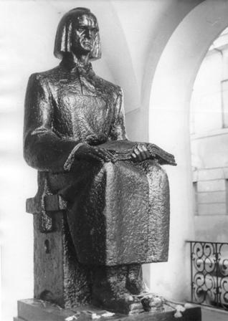
Kristijonas Donelaitis pagrindinėmis žmogaus vertybėmis laiko darbštumą, pamaldumą, teisingumą, ištikimybę tautos tradicijoms bei papročiams, o didžiausiomis ydomis - tingėjimą, bedievystę, žiaurumą, svetimų madų bei įpročių vaikymąsi.

Slide 16
Rūpestingu pamokslininko tonu jis nuolat primena, kad reikia dirbti, rūpintis savo namais, kartais net piktai šūkteli:,,Tu, nenaudėli, kam spardai kumelio šonus...“,,Eik, žioply, eik sėt kiekvieną sėjamą daiktą...“, o kartais tik atsidūsta: Ak, kur dingo viežlybums jau mūsų gadynių! K.Donelaitis savo kūriniu nori įtvirtinti per amžius sukauptas tautos moralines vertybes, išnaikinti ydas, išugdyti dvasinį tautos atsparumą.

Slide 17
Didžiulis ir reikšmingas Martyno Mažvydo darbas, drąsūs Mikalojaus Daukšos žodžiai apie gimtąją kalbą bei Kristijono Donelaičio pamokantis balsas, ataidintis iš ,,Metų”, buvo brangus ilgus šimtmečius tautos kauptas palikimas, kuriame atspirties lietuvių šviesuoliai ieškojo tuomet, kai tik tautai iškildavo pavojus: carinės priespaudos, spaudos draudimo, o taip pat sovietų okupacijos metais.

